Slide 1
사회연결망
연구계획서
리그오브레전드 챔피언과 아이템 간의 네트워크 분석
21512071 박순혁

Slide 2
INDEX
01 연구 배경 및 목표
02 노드와 링크의 정의
03 자료 수집 계획
04 분석 방안
05 연구 일정

Slide 3
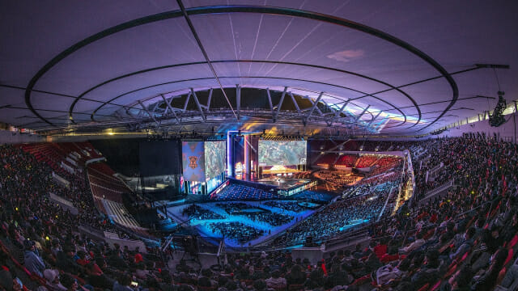
사회연결망
01. 연구 배경 및 목표
COVID19로 e스포츠 인기(중단된 오프라인 스포츠의 빈자리)
리그오브레전드 시장성에 주목(20년도 롤드컵 결승전 시청자수 4600만명)
골드만 삭스 曰 e스포츠 시장 규모 2022년 29억6300만달러로 연평균 35% 성장
리그오브레전드에 대한 데이터 분석 최근 활발(논문, Kaggle, OP.GG, fow 등)
소셜 네트워크 분석을 활용한 리그오브레전드 추천시스템 개발 승리를 위한 팀원 및 캐릭터 추천 알고리즘
양방향 순환신경망 임베딩을 이용한 리그오브레전드 승패 예측
딥러닝을 이용한 리그오브레전드 승패 예측 예비 연구
전략 시뮬레이션 게임 -> 데이터 분석 필요

Slide 4
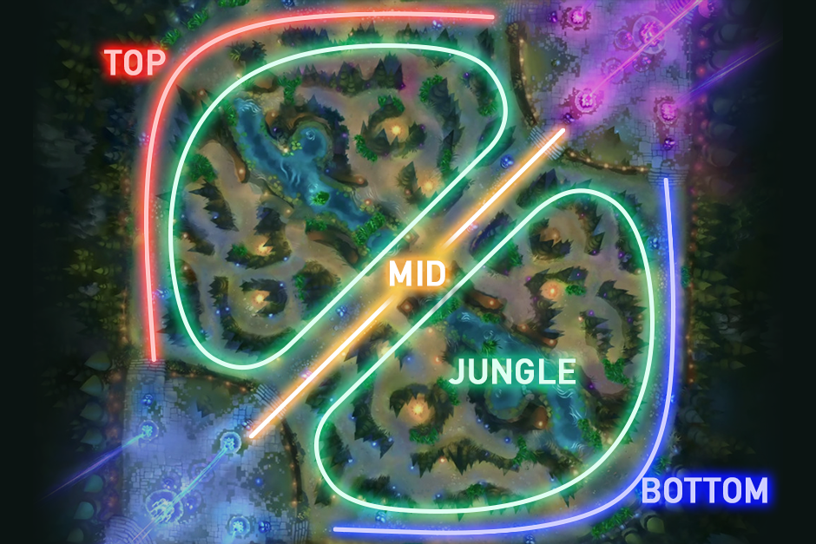
사회연결망
01. 연구 배경 및 목표
리그오브레전드는 각 팀별로 총 157명의 챔피언 중 5명의 챔피언을 전략적으로 선택하여 상대 팀의 기지를 모두 파괴하여 승리를 쟁취하는 전략 시뮬레이션 게임입니다.
여기서 아이템은 챔피언의 능력을 상승시켜주는 요인
Blue team
Red team

Slide 5
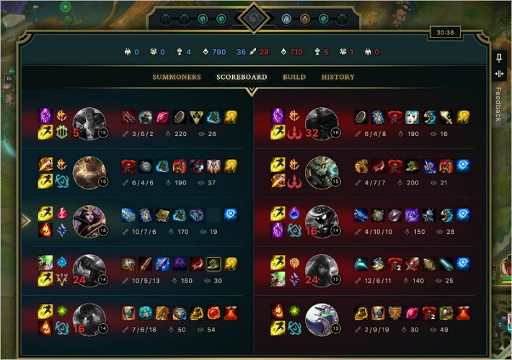
사회연결망
01. 연구 배경 및 목표
아이템에는 대표적으로 두가지의 유형이 있는데 공격력(AD)에 영향을 주는 아이템과 주문력(AP)에 영향을 주는 아이템이 있습니다.
챔피언 별로 공격력 아이템에 효과적인 챔피언과 주문력 아이템에 효과적인 챔피언으로 나뉘게 됩니다.
따라서 같은 팀의 챔피언들의 아이템이 서로 같은 유형으로 몰리게 된다면(ex. AD) 상대적으로 상대 팀의 다른 유형의 아이템(ex. AP)에 매우 큰 데미지를 받게 됩니다.
그래서 리그오브레전드에서는 챔피언과 아이템 간의 조합이 굉장히 중요합니다.
최종적으로 챔피언과 아이템 간의 관계를 통해 챔피언들 간의 네트워크 분석을 하여, 유사도와 같은 구조적 특성을 파악하여 챔피언 선택과 팀 조합에 인사이트를 주고자 함
아이템

Slide 6
사회연결망
02. 노드와 링크의 정의
챔피언-아이템 2-mode 연결망
노드 : 챔피언X아이템
링크 : 챔피언과 아이템의 관계
: 아이템
: 챔피언

Slide 7
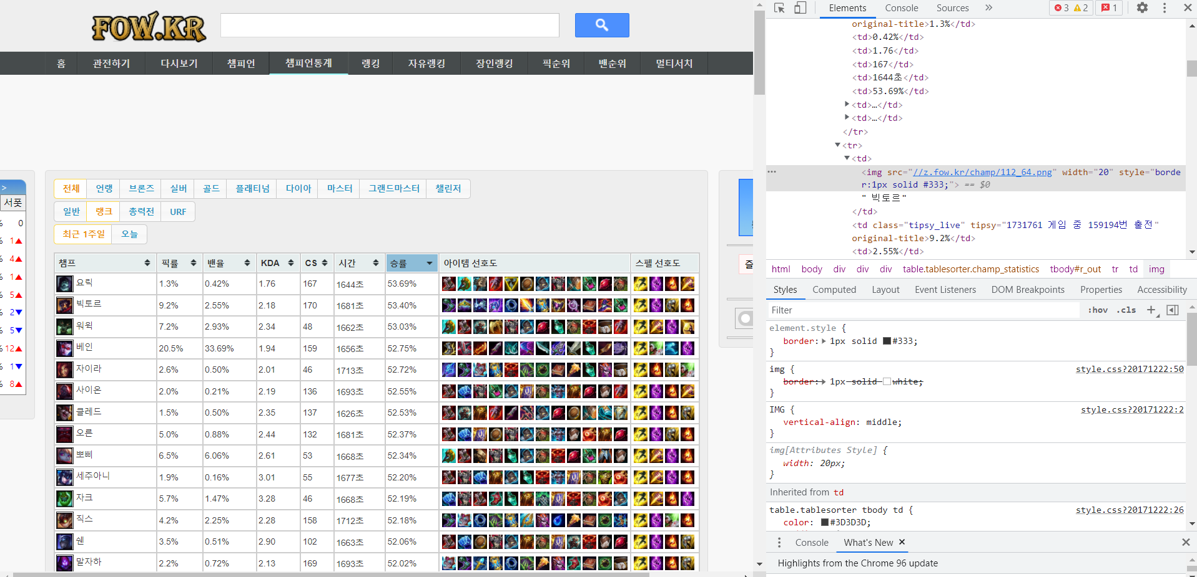
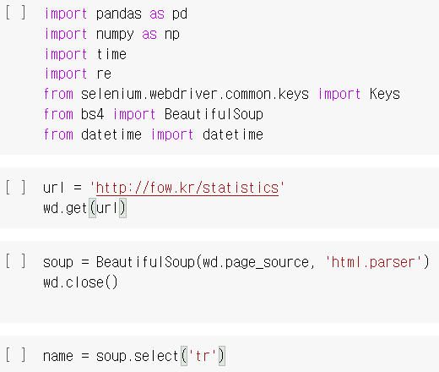
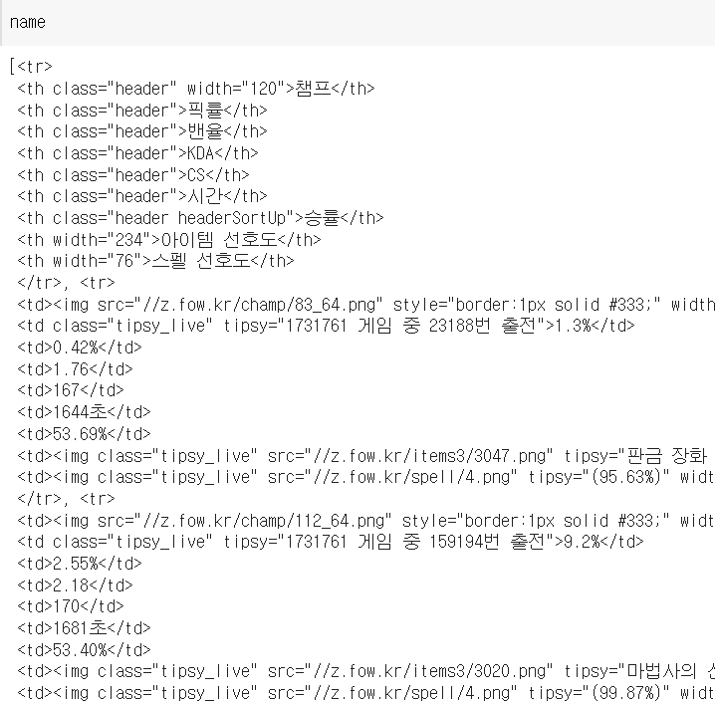
사회연결망
03. 자료 수집 계획
리그오브레전드 통계 사이트인 FOW.KR 에서 챔피언통계 탭에 챔피언별 아이템 선호도 top 12을 웹크롤링을 통해 데이터 확보
즉, 총 157명의 챔피온 별 top 12의 아이템 데이터를 추출

Slide 8
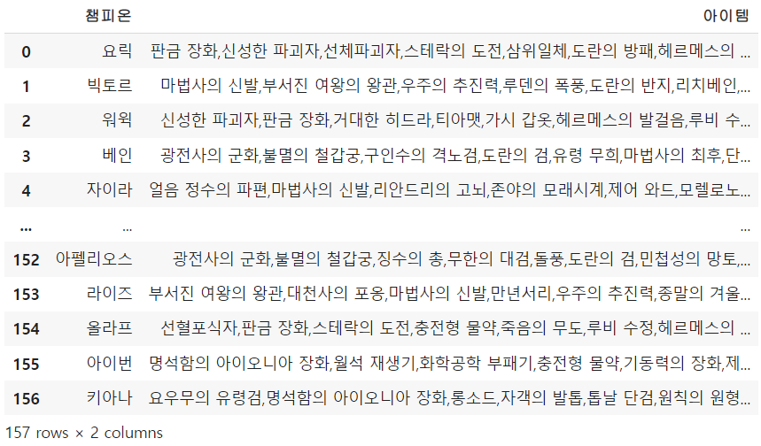
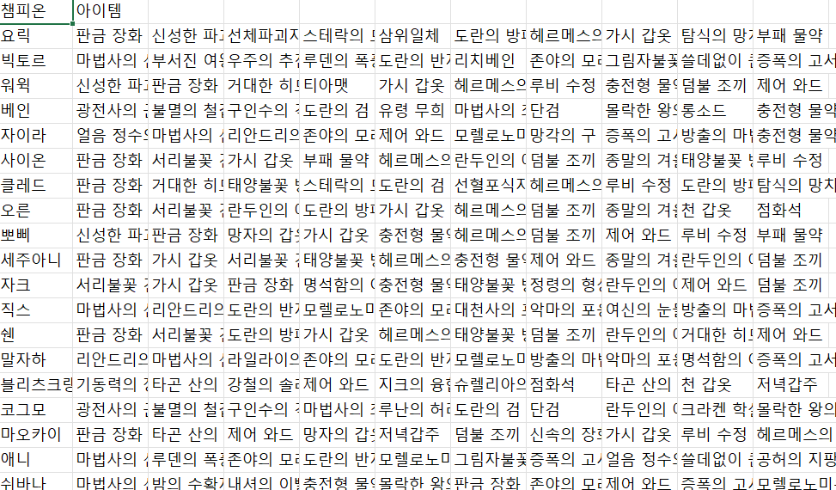
사회연결망
03. 자료 수집 계획
코드 구축하여 colab으로 데이터프레임 구축 -> 엑셀로 내보냄

Slide 9



사회연결망
04. 분석 방안
아이템이 겹치는 챔피언들은 사회연결망의 링크가 있는 관계인 것으로 정의.
챔피언을 row, 아이템을 column으로 하는 2-mode에서 챔피언 간의 1-mode 연결망 도출
$A$ = 챔피언 X 아이템
$A^{T}$ = 아이템 X 챔피언
$A x A^{T}$ = 챔피언 X 챔피언

Slide 10
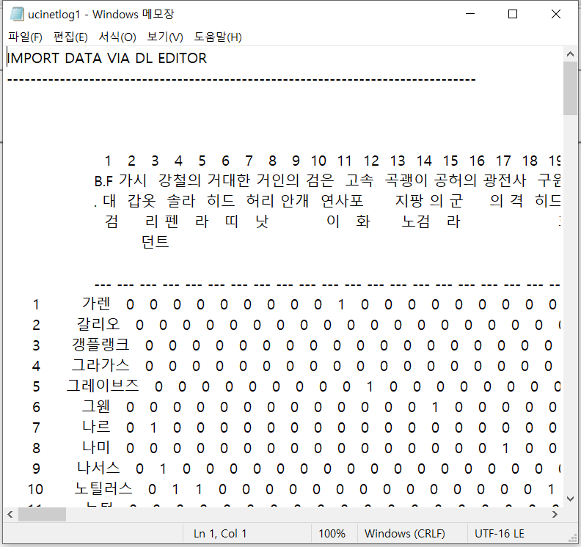
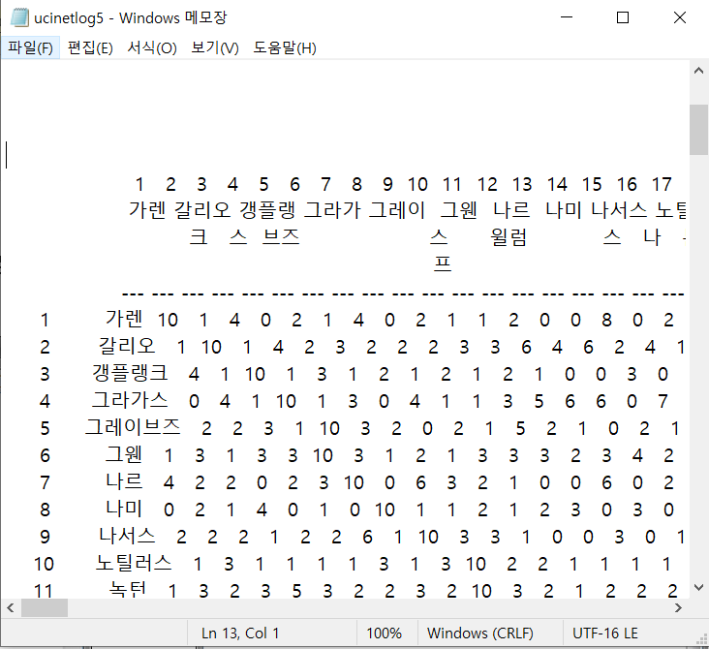
사회연결망
04. 분석 방안
아이템이 겹치는 챔피언들은 사회연결망의 링크가 있는 관계인 것으로 정의.
챔피언을 row, 아이템을 column으로 하는 2-mode에서 챔피언 간의 1-mode 연결망 도출

Slide 11
사회연결망
05. 연구 일정
W12 (26/Nov) : 데이터 크롤링 및 전처리
W13 (2/Dec) : 기말고사
W14 (9/Dec) : 네트워크 분석(1-mode)
W15 (16/Dec) : 연구 발표

Slide 12
THE
END
감사합니다

